Slide 1
Paulina Casillas Zavala
Lic. Nutrición
Universidad de Guanajuato

Slide 2
Introducción
Es un programa diseñado para apoyar a la comunidad de educación primaria a concebir una idea emprendedora y ponerla en marcha, con la ayuda de estudiantes universitarios.
Se contó con el apoyo económico y pedagógico, así como asesoramiento académico por parte del Profesor encargado del Programa dentro de la Universidad.

Slide 3
Introducción
Se creó la empresa “Peques-llaveros” dedicada a la producción de llaveros para celulares, llaves o memorias USB; por medio de la aplicación de los conocimientos de la elaboración de un plan de negocios, creación y operación de la empresa con fines educativos.
Aplicándose el diseño y la fabricación del producto, venta y administración de ingresos y egresos de la empresa, con la finalidad de fomentar el emprendimiento.

Slide 4
Justificación
Fue dirigido a la Escuela Primaria Rural “Plan de Ayala” de la comunidad San Carlos La Roncha al Sureste de la Ciudad de León, Gto.
Se eligió a la escuela por las necesidades observadas en su entorno y en sus instalaciones.
Así como por la relación que tiene la comunidad con el sector empresarial y la necesidad de actitud emprendedora.

Slide 5
Desarrollo
Director General
Noemi Arlette Alonso Cabrera
Director de Mercadotecnia
Luz Victoria Calvillo Belmontes
Director de Finanzas
Diego Guadalupe Alonso Landin
Director de Producción
María Sarahí Bustamante Landin
Jonathan Manuel Chávez Chávez
Yesica Yocelin Arista Luna
Heriberto Arriaga Rodríguez
José Martín Almaguer Guzmán
Fátima del Carmen Ciénega Pérez
Martha Pamela Arista Almaraz
La empresa “Peques-llaveros” se formó con las ideas de 6 niñas y 4 niños de 10 años. Teniendo como organigrama:

Slide 6
Desarrollo
La decisión de los pequeños en realizar los llaveros la tome como aceptada, ya que quería que los chicos desarrollaran artículos que ellos mismos pudieran elaborar y, que intencionalmente, pudieran trabajar y estimular su motricidad fina para mejorar su aprendizaje en la lecto-escritura.

Slide 7
Desarrollo
Material | Piezas o cm | $ por pieza | $Total
Cuentas de cristal | 10 | 1.305 | 13.05
Hilo | 1 | 1.37 | 1.37
Dije | 1 | 1.5 | 1.5
Alfiler | 10 | 0.49 | 0.49
Cadena | 5 | 0.45 | 0.45
Bolsa | 1 | 0.11 | 0.11
Total |  |  | 16.97
Se calculó el costo por artículo, resultando costo por llavero a $16.97
Costos | $ | %
Unitario | 16.97 | 100%
Mano de obra | 7.00 | 40%
Ganancia | 6.00 | 35%
Precio de venta | 30.00
Al conocer nuestro costo de cada llavero, calculamos el precio a la venta, obteniendo un precio de venta de $30.00

Slide 8
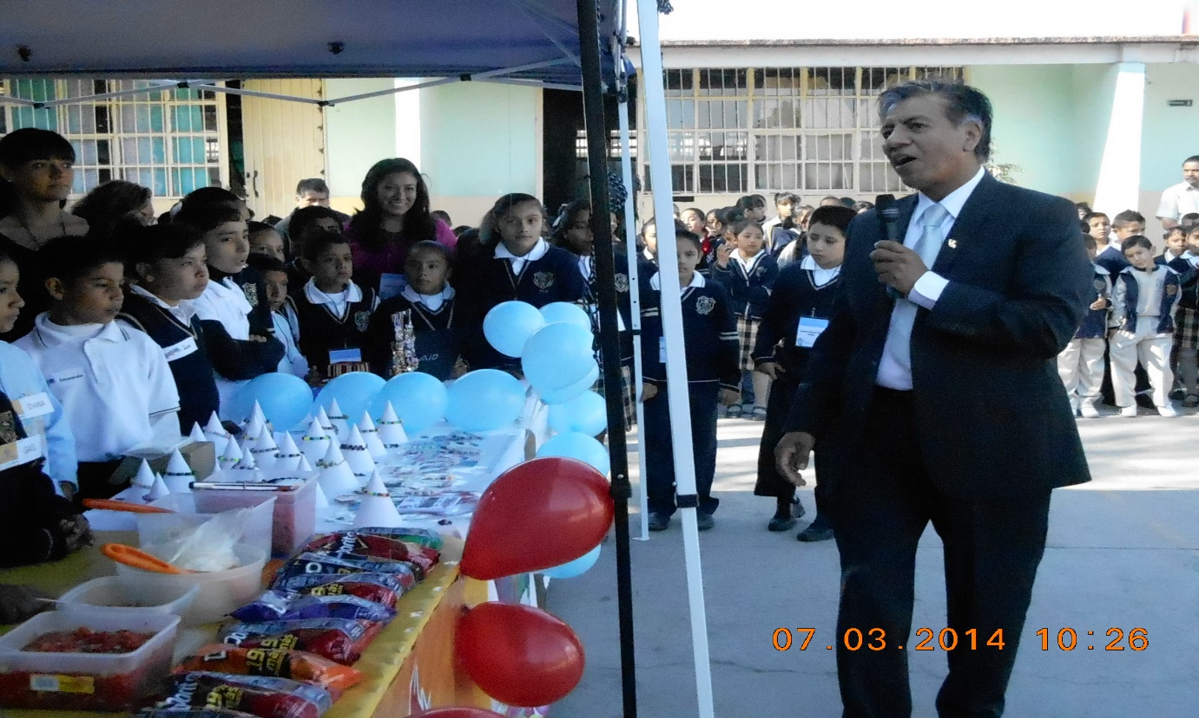
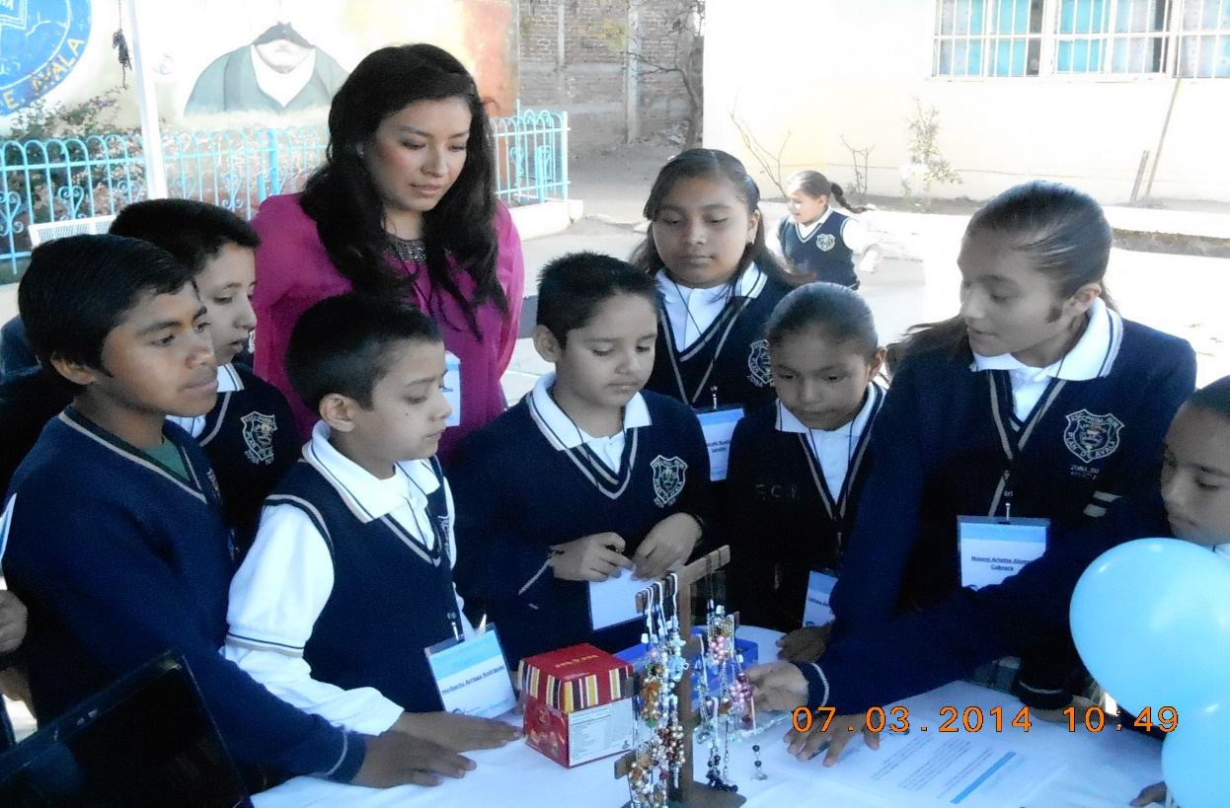
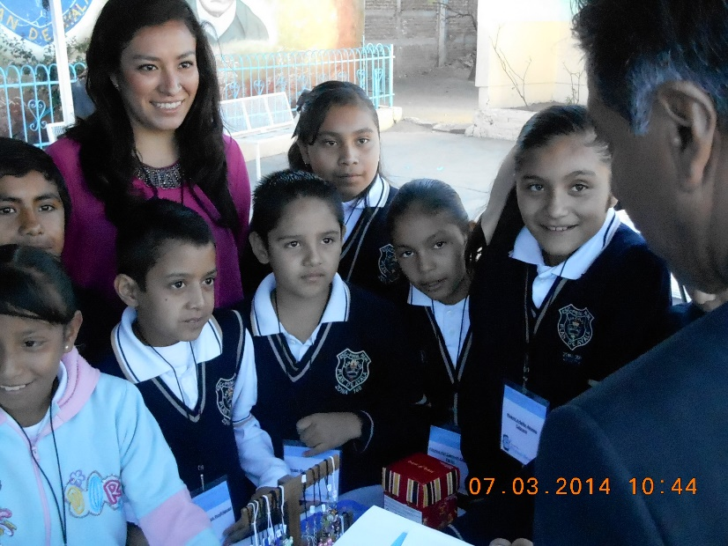
Inauguración de la empresa

Slide 9
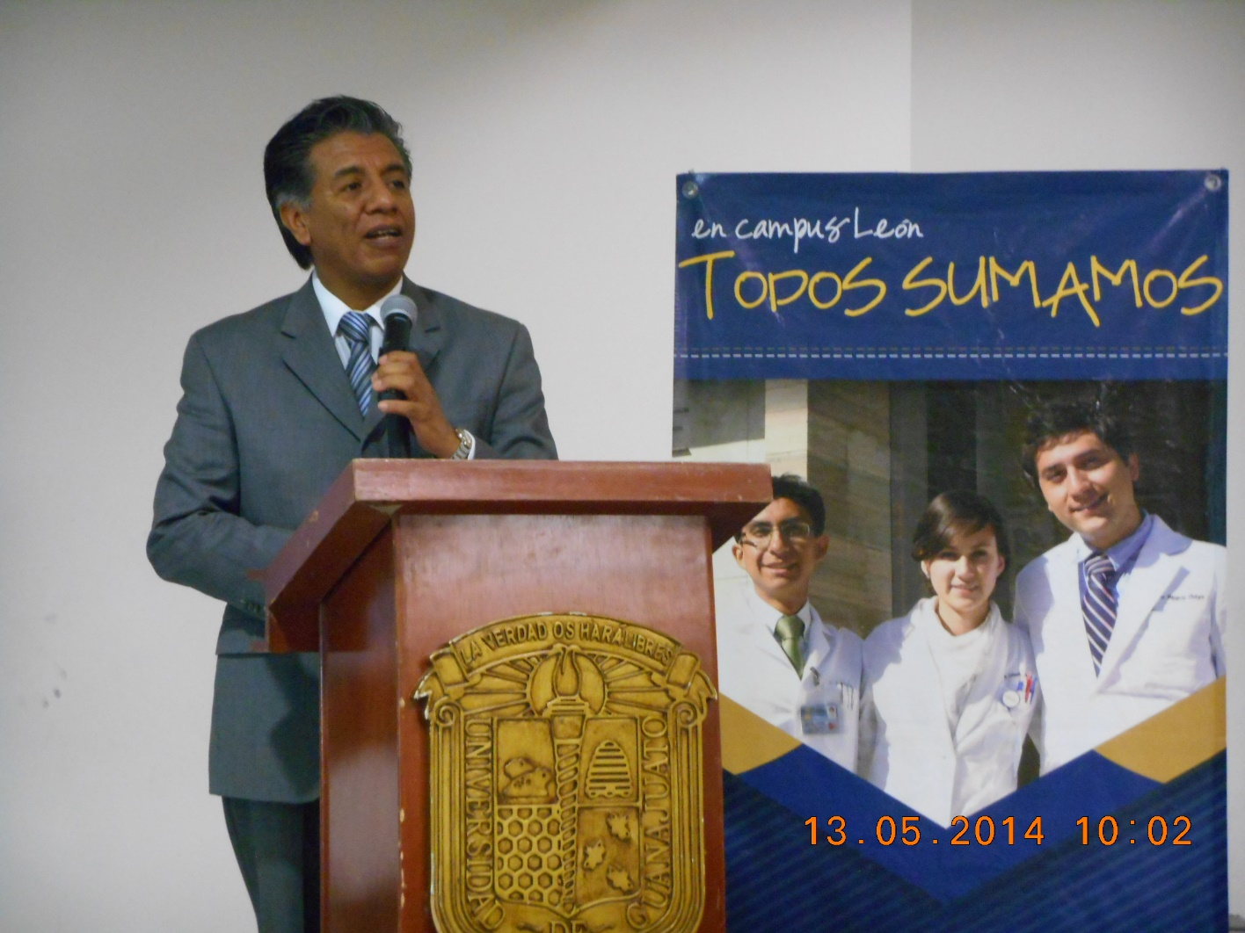
Día del cierre de la empresa
Se presentaron los resultados obtenidos durante 7 meses del desarrollo empresarial ante las autoridades de la Escuela Primaria, padres de familia y Rector del Campus León el Dr. Lucio Martínez.

Slide 10
Resultados y conclusiones
Nuestra empresa logró las metas establecidas:
La primera meta que nos propusimos fue recuperar lo invertido, el cual no fue fácil, pero logramos superarla.
La segunda meta fue lograr una ganancia que, al parecer no íbamos a llegar, pero en los últimos días la logramos.
La tercera meta fue la creación de una motivación empresarial en los niños y una conciencia de que pueden lograr lo que ellos quieran hacer con su capacidad y herramientas que cada uno tienen en su entorno.
Peques-llaveros
Estado de Situación Financiera de Octubre del 2013 a Mayo del 2014
Ingresos | $1,266.00
Egresos | $1,184.00
Costo total de producción | $894.oo
No. de unidades producidas | 80
Costo unitario de producción | $17.oo
Beneficio por unidad (ganancia) | $13.00
Precio de venta | $30.00
Ganancias de las operaciones | $82.00
Ahorro en caja | $316.00
Total | $1,582.00

Slide 11
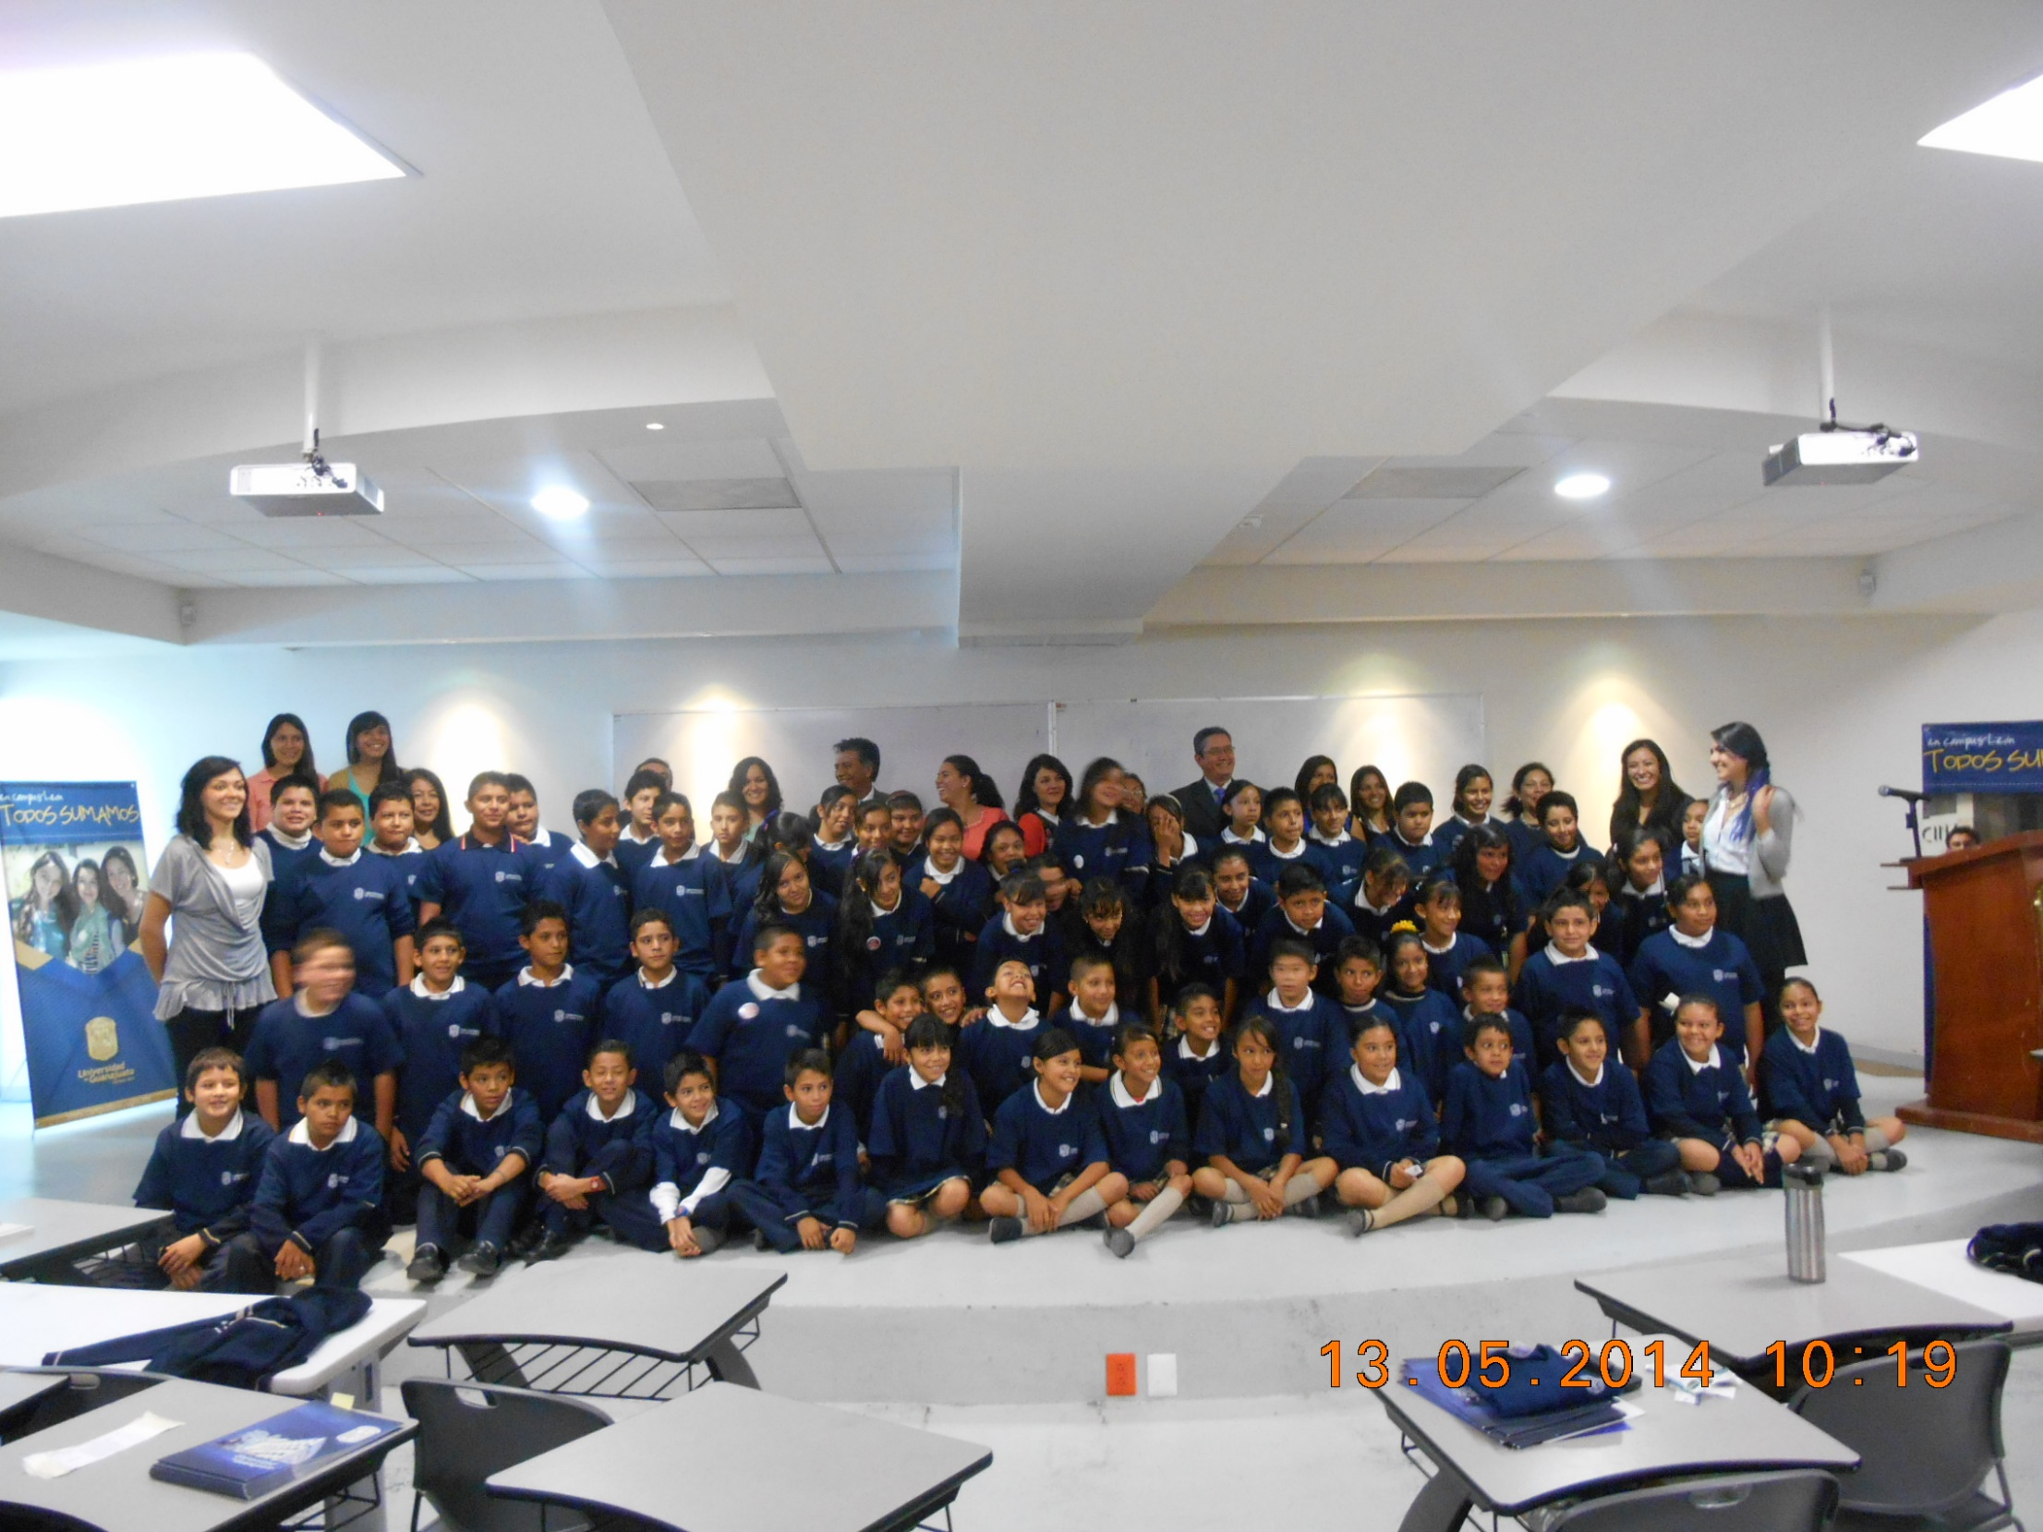
Bibliografía
Fundación Educación Superior-Empresa. Disponible en: www.fese.org.mx

